Slide 1

Машинное обучение для оптимизации энергозатрат производственного процесса
Специализация «Data Scientist»
Александр Иванов
Senior Software Engineer

Slide 2
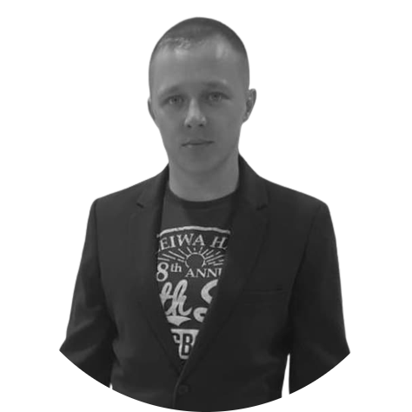
Александр Иванов
Senior Software Engineer at Wizata
О спикере
Разработка програмного обеспечения
Опыт 7+ лет
Azure, AWS clouds, IoT SOA, Microservices
C#, .Net, Python, JS, etc
Аккаунты в соцсетях:
linkedin.com/in/alexdotnet
t.me/AlexDotNet

Slide 3
План проекта
1
Что такое Industry 4.0
2
Анализ исходных данных
3
Обучение и сравнение алгоритмов
4
Анализ полученных результатов
5
Выводы и заключение
6
Список источников

Slide 4
Industry 4.0
Что и зачем?
1

Slide 5
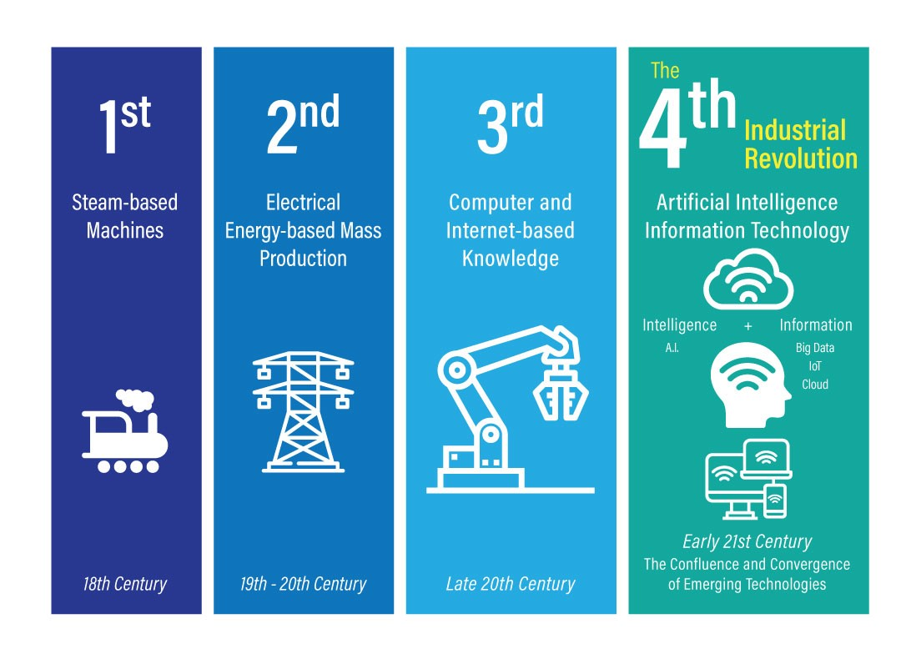

Slide 6
Анализ исходных данных
Exploratory Data Analysis (EDA)
2

Slide 7
Признаки:
Контекстные:
selenium
carbon
manganese
silicium
dinitrogen
Управляющие:
temperature_zone1
temperature_zone2
temperature_zone3
temperature_zone4
temperature_zone5
temperature_zone6
oxygen_zone123
oxygen_zone456
hydrogen_zone123
hydrogen_zone456

Slide 8
Target
Бинарная классификация:
0 – неэффективное, высокое энергопотребление
1 – эффективное, низкое энергопотребление

Slide 9
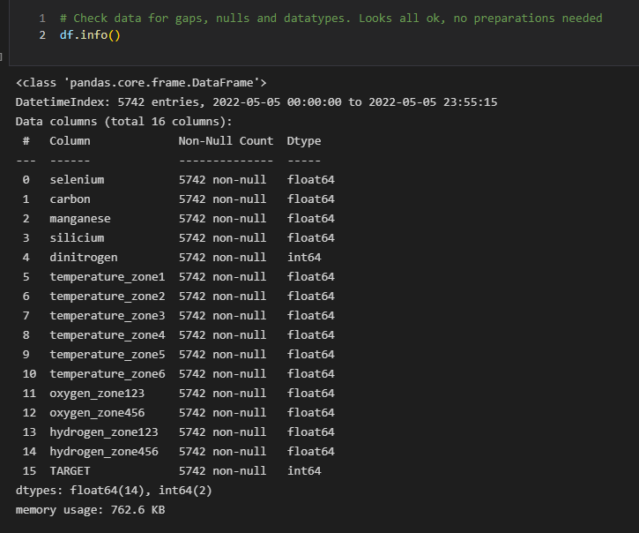
Dataset info
Outliers – ok
NaN values – ok
DataTypes – ok
Sorted - ok

Slide 10
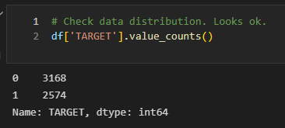
O vs 1 data distribution
Дасет примерно равномерно распределён

Slide 11
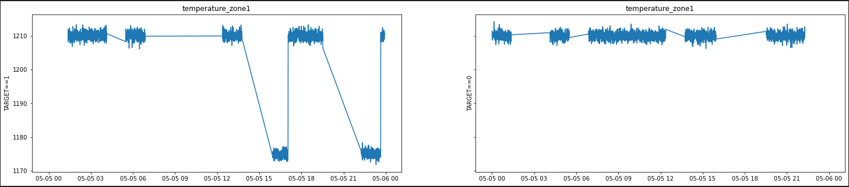
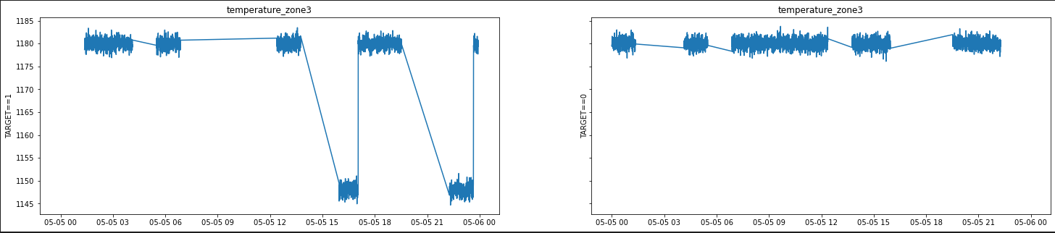
Зависимость зон от таргета: 1 в 1

Slide 12
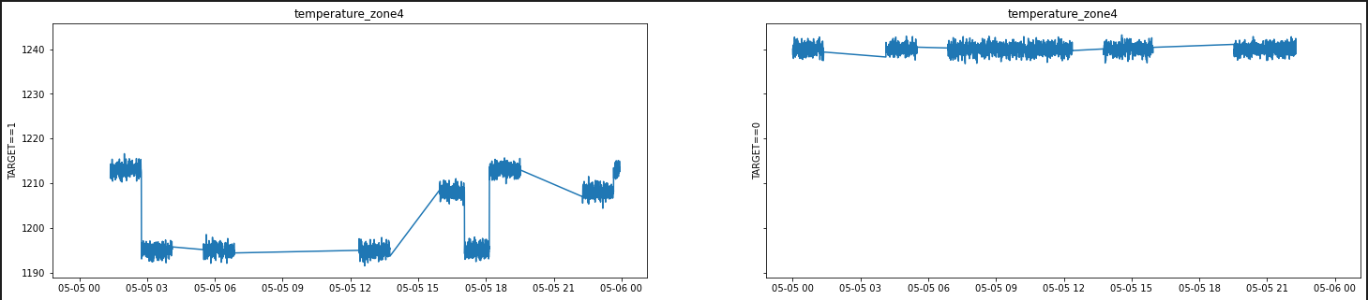
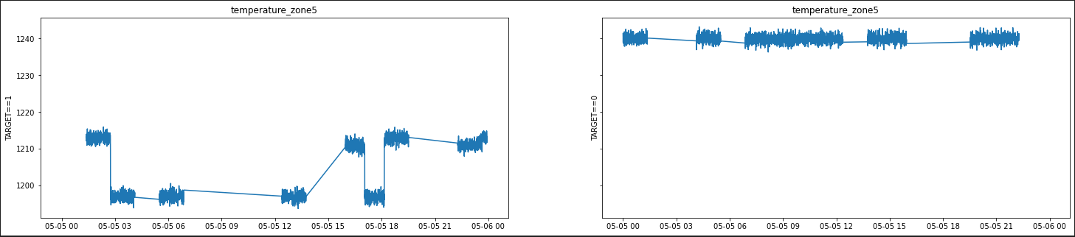
Зависимость зон от таргета: 1 в 1

Slide 13
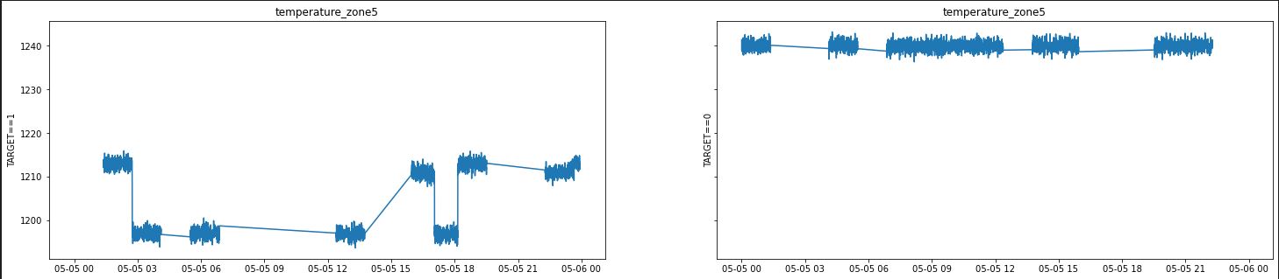
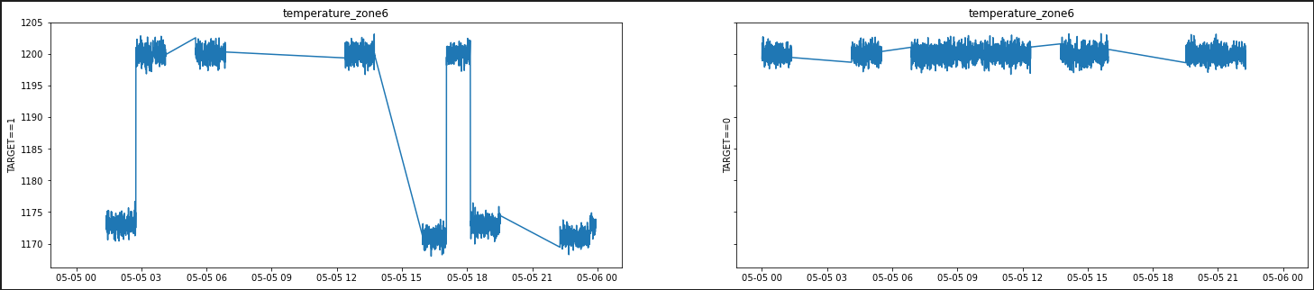
Зависимость зон от таргета: обратная

Slide 14
Обучение алгоритмов
3

Slide 15
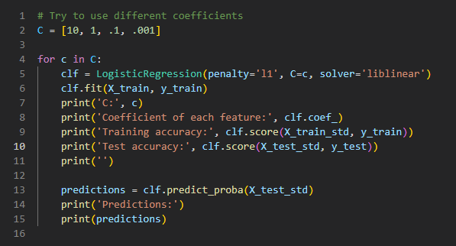
Логистическая регрессия (L1 регуляризация)

Slide 16
Логистическая регрессия: Результат
Training accuracy: 0.8601642199552127
Test accuracy: 0.857225769007545
Не плохо… Но попробуем улучшить с помощью дерева решений

Slide 17
DecisionTreeClassifier
Почему дерево?
Аналогично IF...ELSE разберёт всё на правила, которые можно будет извлечь из полученных данных, в результате увидим успешную комбинацию параметров зон

Slide 18
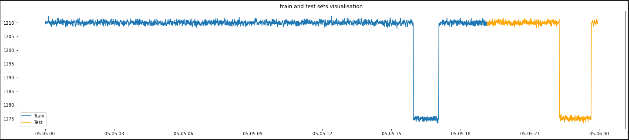
DecisionTreeClassifier
StandardScaler не нужен
Трейн и тест делим по времени (80% - train)
Среднее значение с окном 3 вместо чистых значений
Обучаем DecisionTreeClassifier на этих значениях

Slide 19
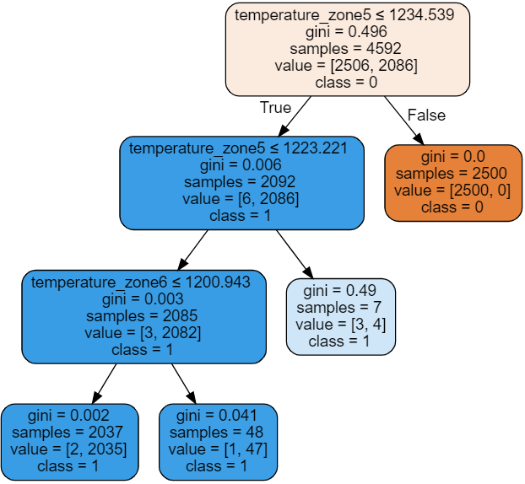
DecisionTreeClassifier plotting with Graphviz lib

Slide 20
DecisionTreeClassifier textual representation
|--- temperature_zone5 <= 1234.54
| |--- temperature_zone5 <= 1223.22
| | |--- temperature_zone6 <= 1200.94
| | | |--- class: 1
| | |--- temperature_zone6 > 1200.94
| | | |--- class: 1
| |--- temperature_zone5 > 1223.22
| | |--- class: 1
|--- temperature_zone5 > 1234.54
| |--- class: 0

Slide 21
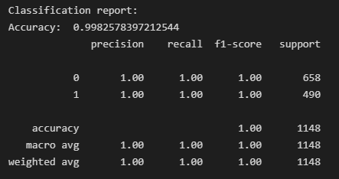
DecisionTreeClassifier classification_report

Slide 22
Анализ полученных результатов
4

Slide 23
Результат проекта
На целевую переменную имеют наибольшее влияние 5я и 6я зоны
Для эффективного использования энергозатрат необходимо:
Температура зоны 5 должна быть ниже значения 1234.54 но выше значения 1223.22
Температуру зоны 6 поддерживать в значении 1200.94

Slide 24
Выводы
5

Slide 25
В итоге
Модель DecisionTreeClassifier подходит лучше чем LogisticRegression для данного типа задач
Было бы хорошо добавить метрики качества производимого продукта, т.к. нахождение оптимальных значений энергопотребления ничего нам не говорит об качестве продукта на выходе.

Slide 26
Заключение
6

Slide 27
В ходе работы был получен ряд результатов:
Произведён анализ исходных данных
Произведено сравнение результатов модели логистической регрессии и дерева решений
Произведен отбор наиболее значимых признаков
Реализована модель машинного обучения, которая выявила определённые закономерности в данных
Получено достаточно информации которая позволит оптимизировать энергозатраты производства
Необходимо учитывать метрики качества продукции при оптимизации энергозатрат

Slide 28
Список источников
6

Slide 29
1
kontron.com: THE FUTURE IS NOW - ARTIFICIAL INTELLIGENCE FOR INDUSTRY 4.0
2
parametrix.com: The 4th Industrial Revolution: Where are we in history?
3
sap.com: Что такое «Индустрия 4.0»?
4
machinelearning.ru: Воронцов К. Лекции по логическим алгоритмам классификации.
5
machinelearningknowledge.ai: Decision Tree Classifier
6
scikit-learn.org: LogisticRegression
7
scikit-learn.org: DecisionTreeClassifier

Slide 30
Спасибо за внимание!
Вопросы?
Александр Иванов
Senior Software Engineer
linkedin.com/in/alexdotnet
t.me/AlexDotNet

